Slide 1



Slide 2
Metodología
La presentación esta elaborada con la finalidad de proporcionar conocimientos básicos en el uso de la aplicación de NOI; se considera conocimientos previos de NÓMINAS y de sistemas de información con la finalidad de aprovechar al máximo el tiempo de este material.
Características de la Presentación:
Cada diapositiva esta divida en secciones que vamos a detallar como sigue:
Cuadro de color: Corresponde al encabezado de la unidad de aprendizaje
UNIDAD DE APRENDIZAJE: INFORMÁTICA APLICADA
LIC | CONTADURÍA |  | SEMESTRE |  | 8vo
TEMA |  | SOFTWARE DE APLICACIÓN DE NÓMINAS
OBJETIVO | El alumno conocerá como aplicar y obtener reportes de nóminas para la toma de decisiones de el área de Recursos Humanos

Slide 3
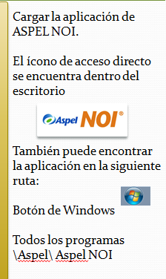
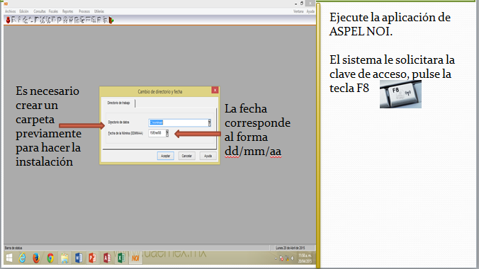
Metodología
Cuadro Descriptivo: Explica la descripción de la imagen y
enfatiza el aprendizaje del temas.
Contiene en la mayoría de los casos
subtítulo del tema.
Vista de Pantalla: Es el espacio en donde encontrará una guía rápida visual
de la pantalla de la aplicación

Slide 4

ASPEL NOI
Pertenece a la Licencia de ASPEL; integrado por varios módulos:
Aspel COI; Contabilidad Integral
Aspel NOI; Nómina Integral
SAE; Sistema Administrativo Empresarial
Aspel Bancos
Aspel CAF; Control de Activos Fijos
Aspel Caja; punto de venta

Slide 5
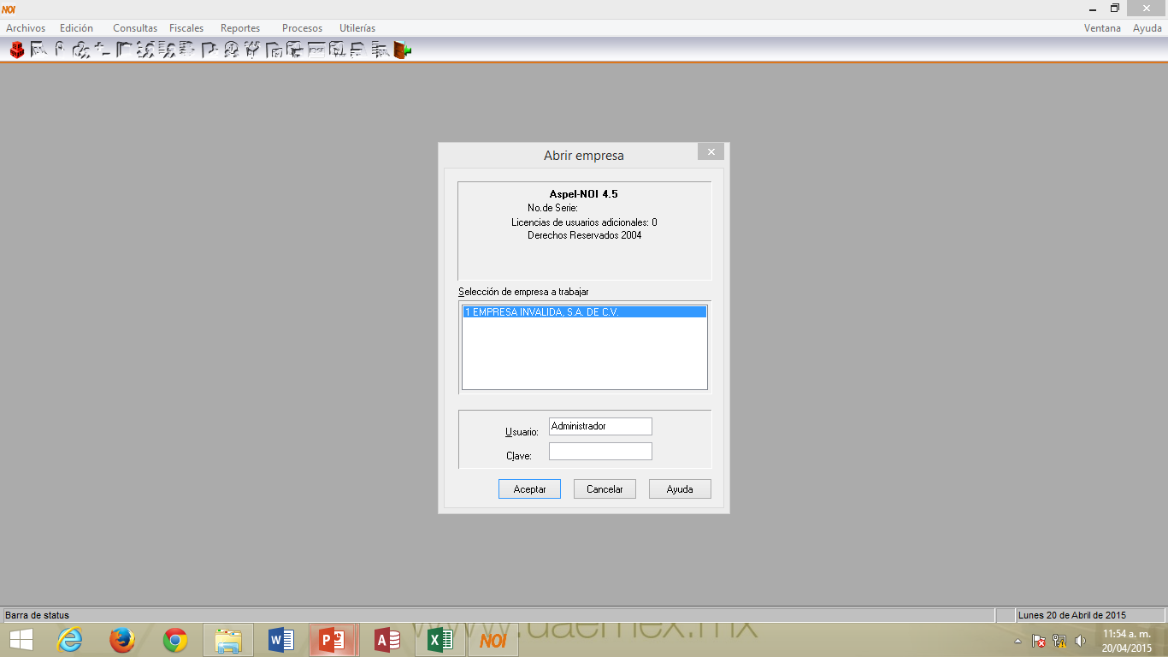

Cargar la aplicación de ASPEL NOI.
El ícono de acceso directo se encuentra dentro del escritorio
También puede encontrar la aplicación en la siguiente ruta:
Botón de Windows
Todos los programas \Aspel\ Aspel NOI

Slide 6
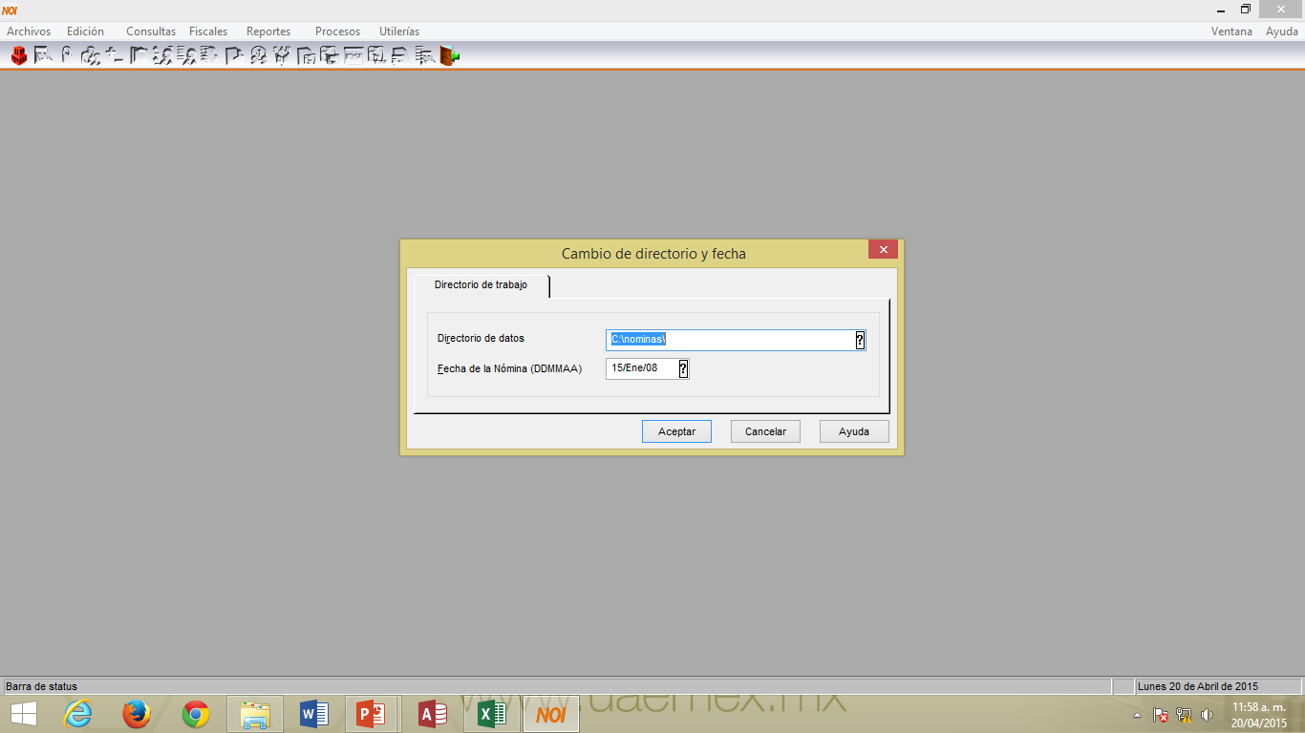

Ejecute la aplicación de ASPEL NOI.
El sistema le solicitara la clave de acceso, pulse la tecla F8
Es necesario crear un carpeta previamente para hacer la instalación
La fecha corresponde al forma dd/mm/aa

Slide 7
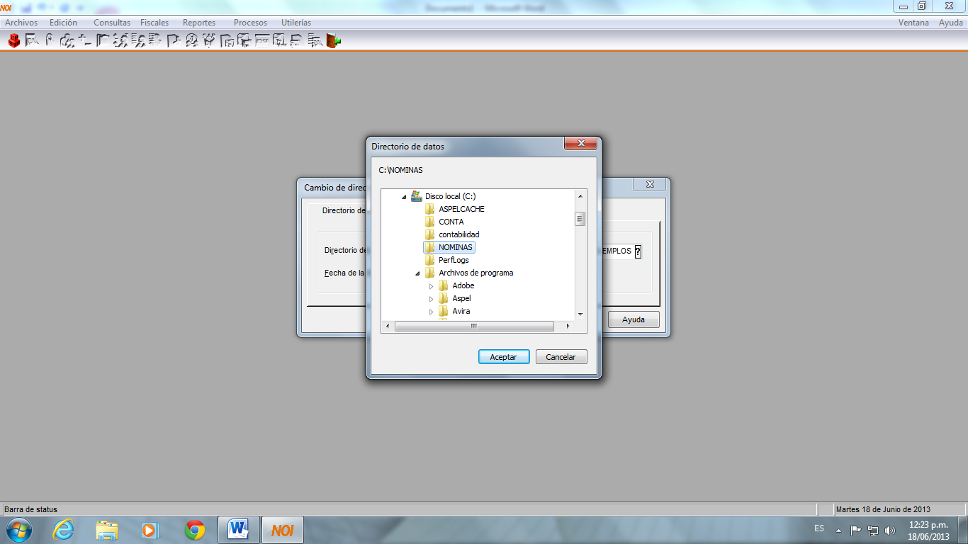
Configuración e instalación
Esta pantalla desplegara sugiere una carpeta en donde guardar la información.
Si desea que la guarde en esa ruta; dé clic en ACEPTAR.
Si se desea que instale en otra carpeta deberá de dar un clic en signo de interrogación.
Recuerde previamente haber creado la carpeta donde se guarda la información; sino se ha creado, sin salirse del sistema, cree la carpeta; minimizando la aplicación.

Slide 8
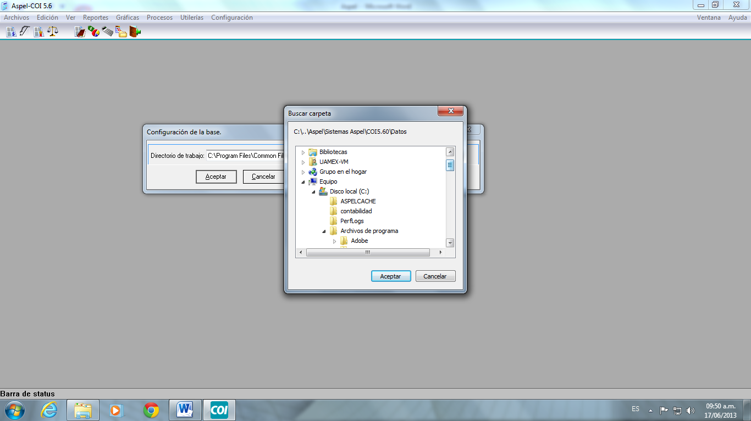
Configuración e instalación
El sistema desplegará un listado de las carpetas que contiene el equipo de computo; identifique el nombre de la carpeta en donde se realizará la instalación, dé clic en el botón de ACEPTAR

Slide 9
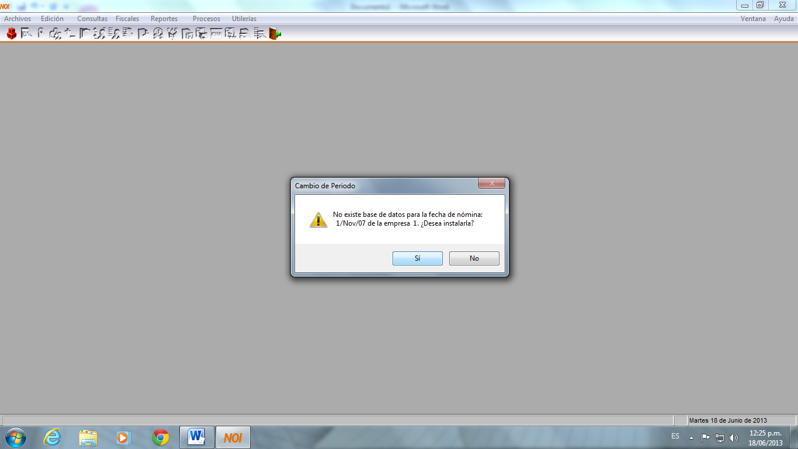
Configuración e instalación
El sistema detectará que NO existe la Base de Datos.
Se recomienda crear previamente una carpeta en donde se almacene la información; en tal caso dé clic en Sí para seleccionar la carpeta.
Recuerde haber seleccionado la carpeta
Si llegará a dar clic en la opción No se instalará por default en la ruta de ejemplos

Slide 10
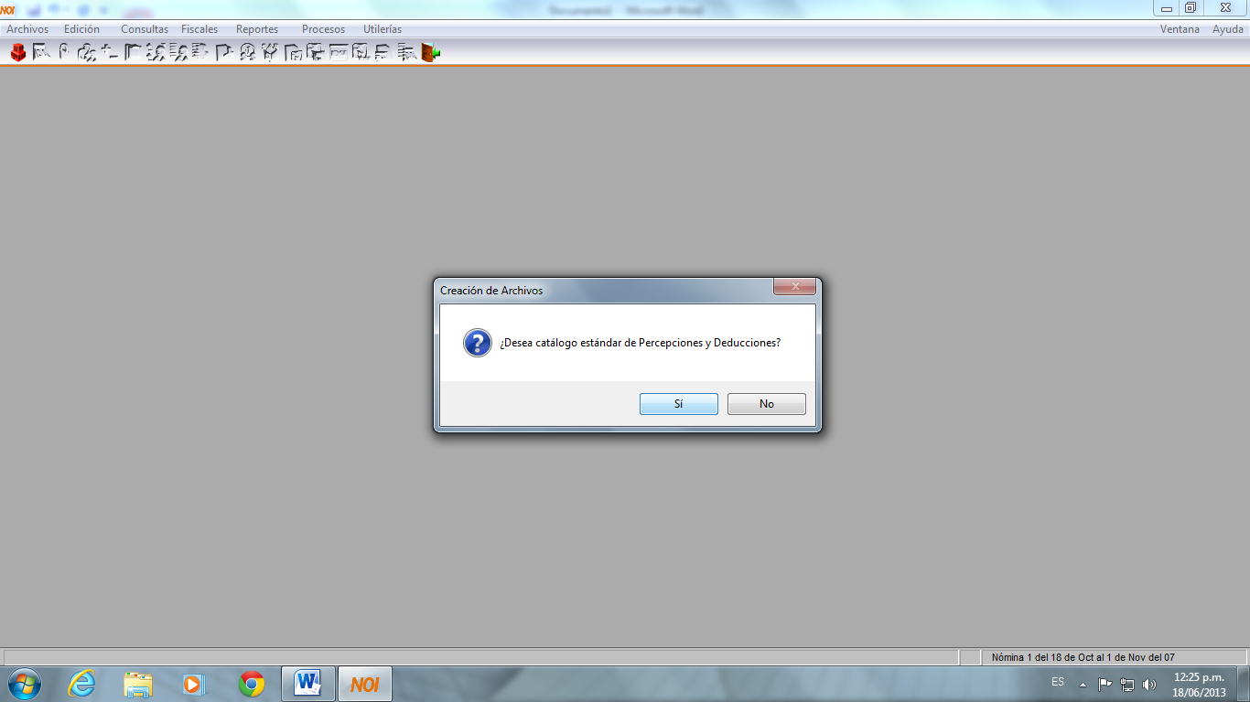
Configuración e instalación
Una vez identificada la carpeta en donde se realizará la instalación, dé clic en el botón de SI.
Cabe destacar que el sistema enviará tres solicitudes de instalación de archivos de base; que se requieren para la ejecución de NOI

Slide 11
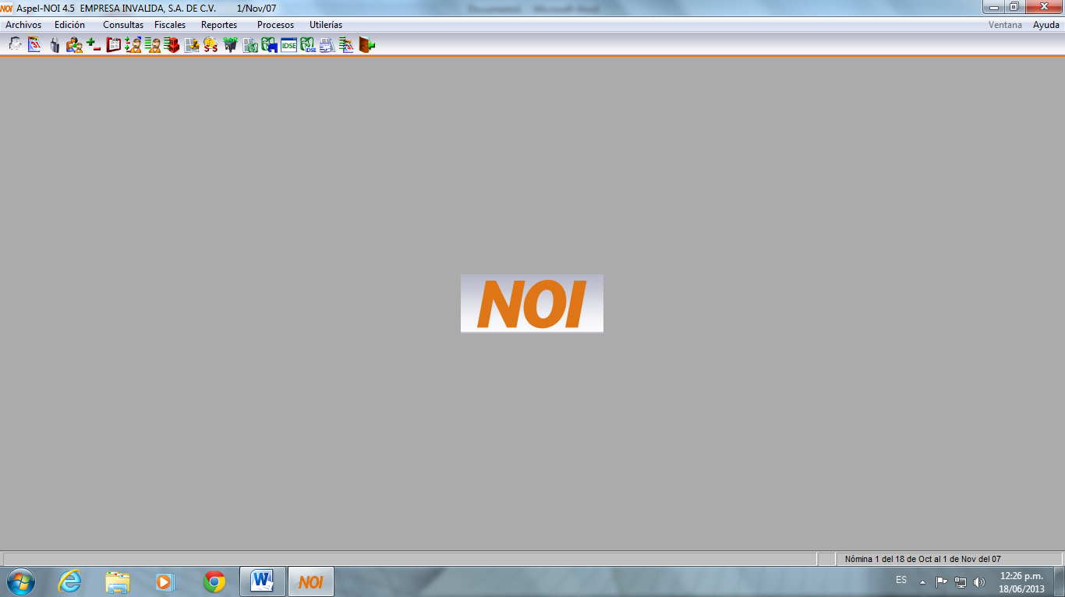
Configuración e instalación
Una vez terminada la instalación es necesario Configurar el sistemas de NOI
Configurar NOI; implica indicarle; el número de nómina, claves secuenciales de departamentos, de trabajadores, de puestos, el salario diario, el directorio de trabajo, etc.

Slide 12
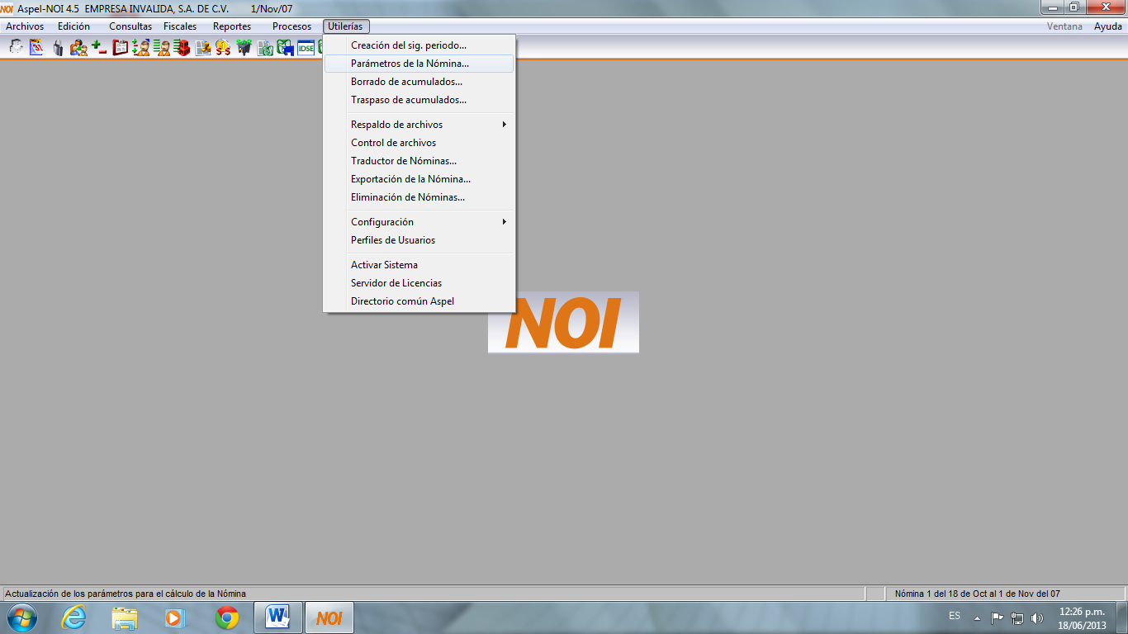
UTILERIAS
La configuración va a requerir de la ejecución de dos opciones:
Utilerías / parámetros de la nómina
Utilerías / configuración parámetros del sistemas

Slide 13
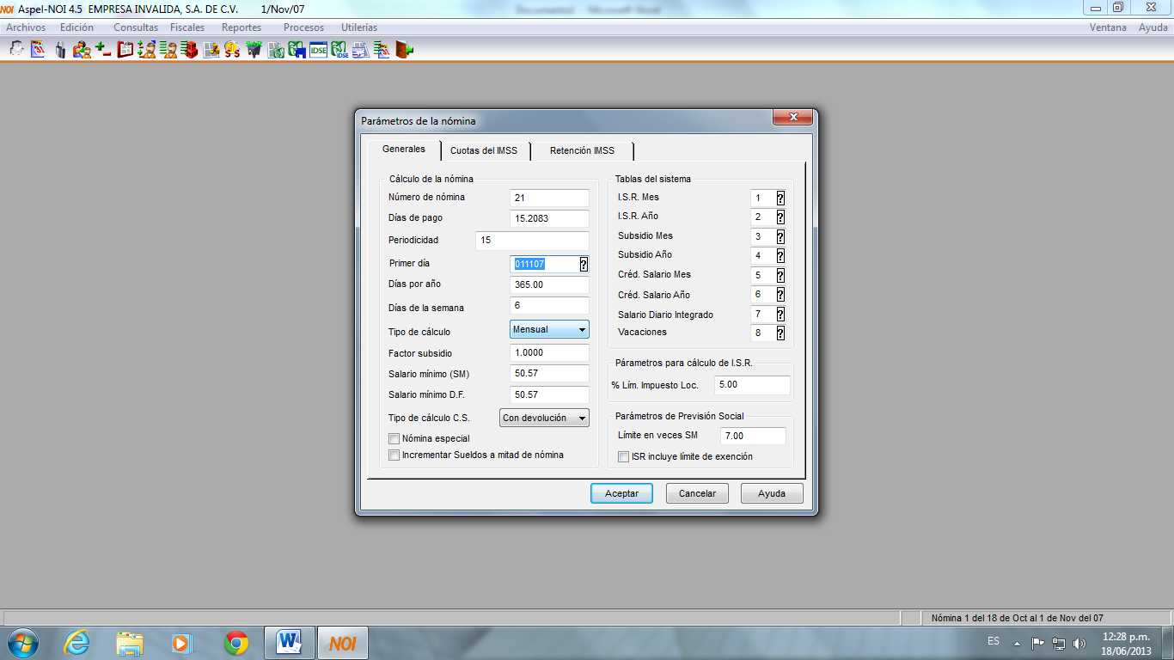
UTILERIAS – parámetros de la nómina
La configuración de Utilerías / parámetros de la nómina
Días de Pago
Número de la nómina
En esta configuración se establecen datos como:
1.Número de la Nómina
2. Días de Pago (semanal/decenal/catorcenal/quincenal)
3. Salarios Mínimos y Máximos
Una definidos los parámetros dar clic en Aceptar
Salarios
Nota: Es necesario previamente definir dentro de la empresa el proceso de la nómina para establecer estos parámetros

Slide 14
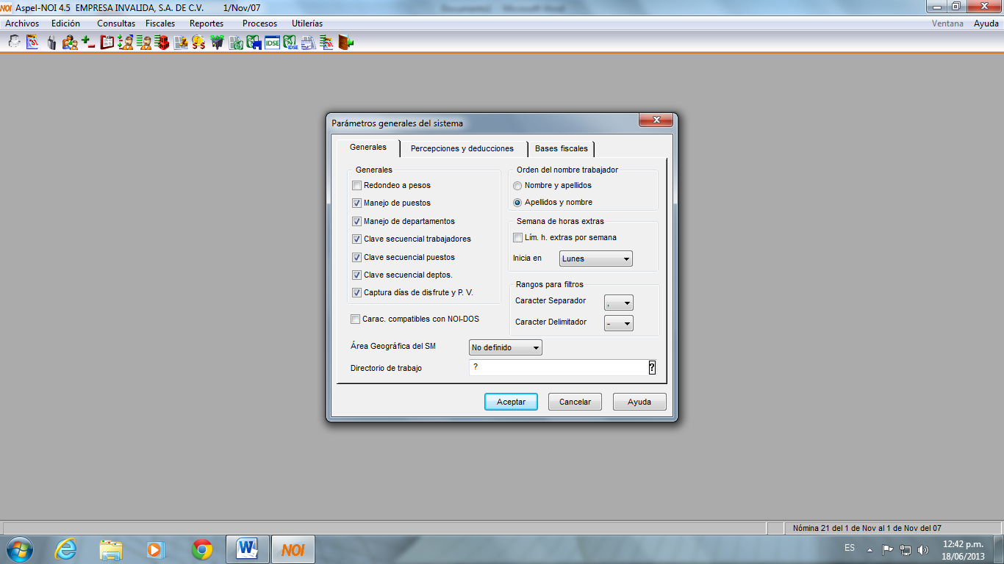
utilerías – parámetros del sistema
La configuración de Utilerías / parámetros del sistema.
En esta parte es establece la forma en cómo se desea que se trabaje la nómina; considere la opción es activada si tiene √
Departamentos / Puestos
Claves
En la forma de operar se decide si se quiere o no puestos / departamentos
También se puede definir si las claves serán secuenciales, es decir; 1,2,3

Slide 15
utilerías – parámetros del sistema
De los trabajadores la forma de captura <Nombre-Apellidos> o <Apellido-Nombre>
Forma de captura del registro del trabajador
Lo principal de esta configuración; es seleccionar el Directorio de Trabajo
Disco y directorio de trabajo debe de coincidir con el disco y directorio de trabajo del inicio de la sesión de NOI
El Directorio de Trabajo debe de coincidir que mismo con el cual se ingreso
Ver. Diapositiva 4

Slide 16
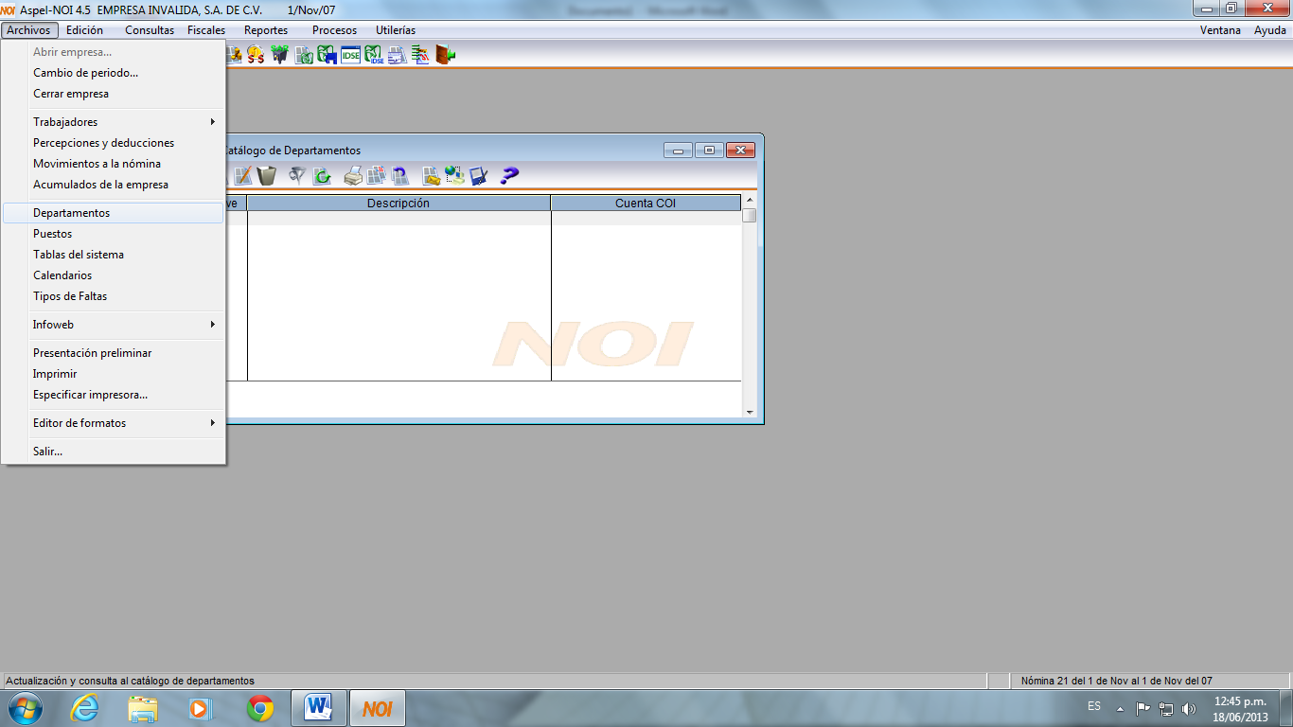
catálogos
Una vez realizada la configuración; se puede comenzar a trabajar el proceso de la nómina
Trabajadores
Departamentos / Puestos
El primer proceso es la alta de :
Departamentos
Puestos
Trabajadores
Estos tres catálogos se encuentran dentro del menú de Archivo

Slide 17
catálogos
Seleccione de la opción de Archivo; Departamentos

Slide 18
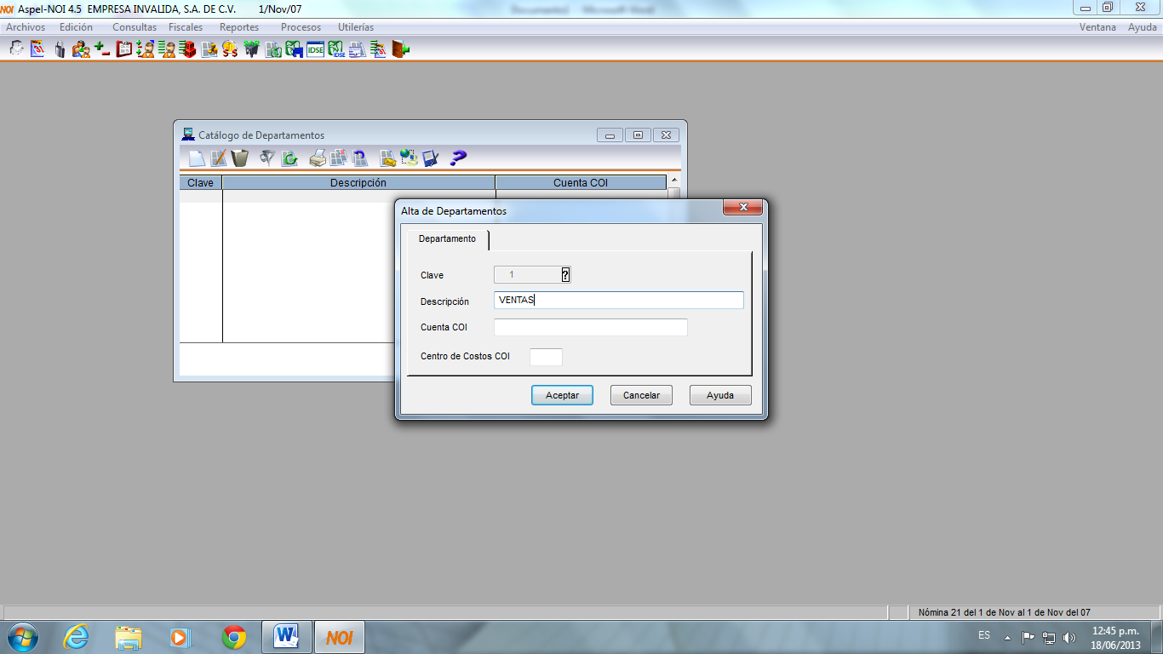
catálogos
Seleccione de la opción de Archivo; Departamentos
ÍCONOS
Los tres primero íconos de izquierda a derecha; son los primeros que se utilizan
El primer ícono se utiliza para dar de alta el Departamento
El segundo ícono se utiliza para modificar y el tercer ícono para eliminar

Slide 19
catálogos
Estos tres íconos se encontraran también en el catálogo de puestos y departamentos
ÍCONOS
Es importante considerar que los cambios de departamentos y puestos pueden ser de cualquier dato; excepto la clave

Slide 20
catálogos
La alta de departamento, NOI da por default la clave secuencial (1-2-3) si es que esta fue configurada previamente
ÍCONOS
En la parte de Descripción corresponde al nombre del mismo
La cuenta COI; si se tiene para poder integrarlo con la aplicación se proporciona; en caso contrario se deja el espacio
Descripción

Slide 21
catálogos
Una vez proporcionado los datos; dar clic en Aceptar

Slide 22
catálogos
Seleccione de la opción de Archivo; Puestos

Slide 23
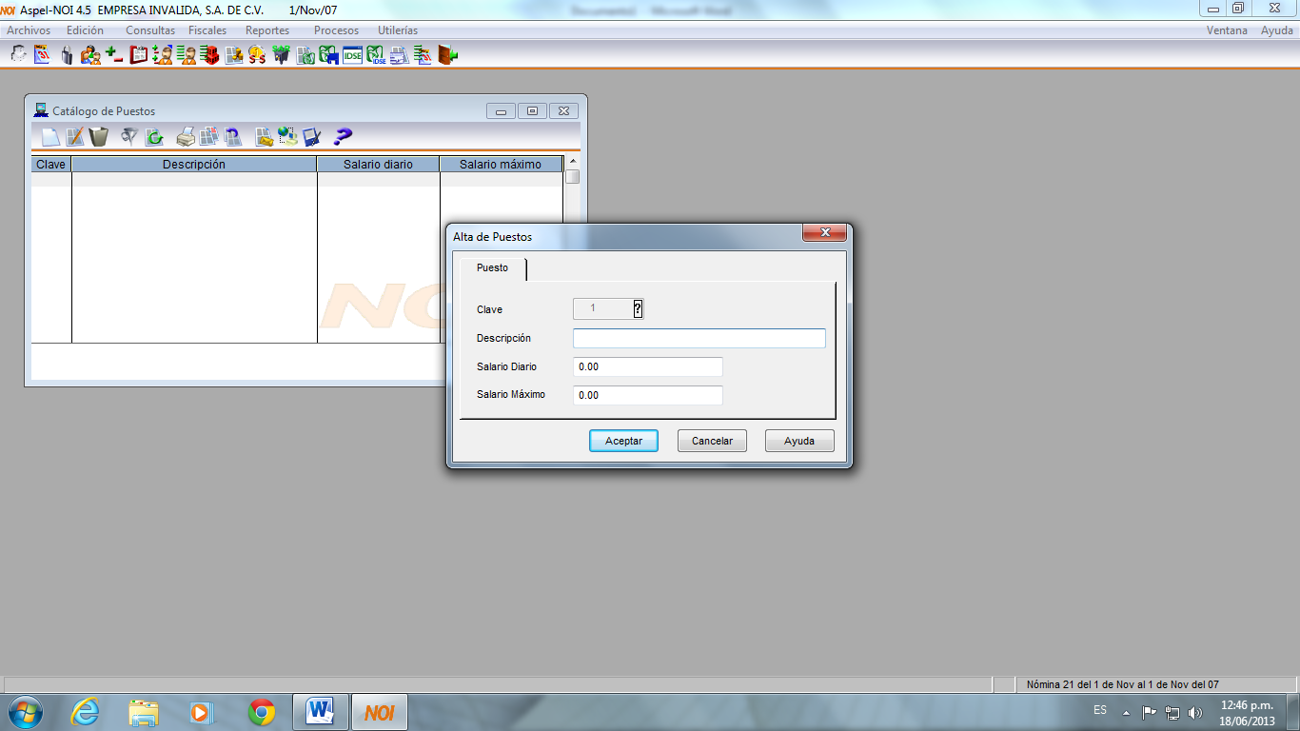
catálogos
Nótese que tiene la misma estructura que la pantalla de Departamentos
ÍCONOS
Proporcione los datos, en la descripción el nombre del puestos y los salarios, al finalizar dar clic en Aceptar
Salarios
Descripción

Slide 24
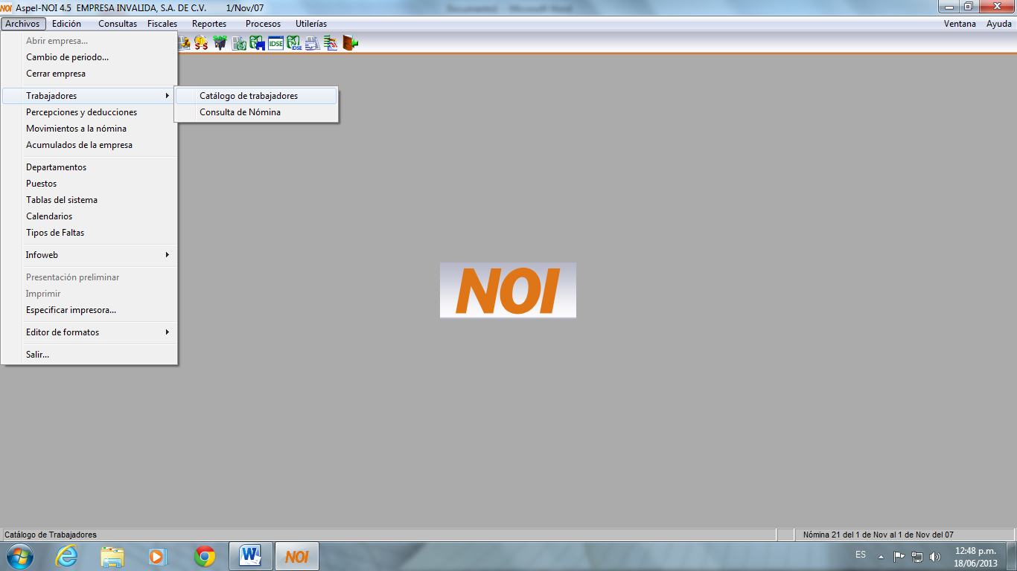
catálogos
Ahora es momento de dar de alta a los trabajadores
Ingrese al Menú de Archivo/ Trabajadores Catálogo de Trabajadores

Slide 25
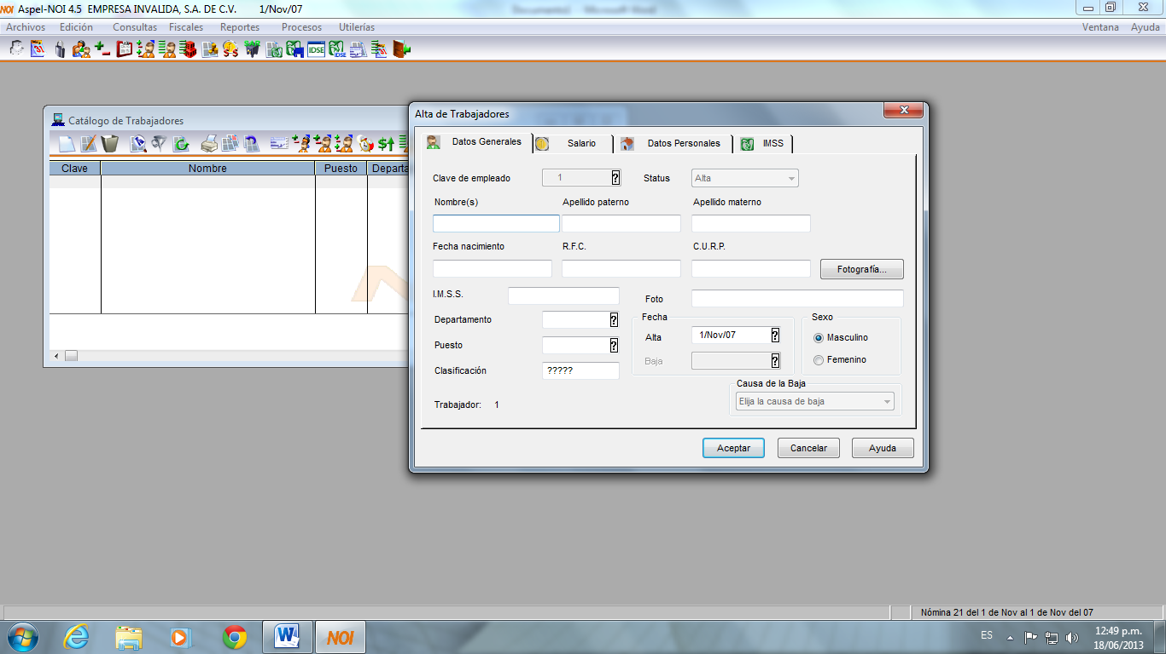
catálogos
La plantilla de trabajadores contiene 4 pestañas
Datos Generales
Salario
Datos Personales
IMSS
Proporcione los datos de alta en el caso de Departamento y Puesto; solo dé clic en el ícono del signo de ?

Slide 26
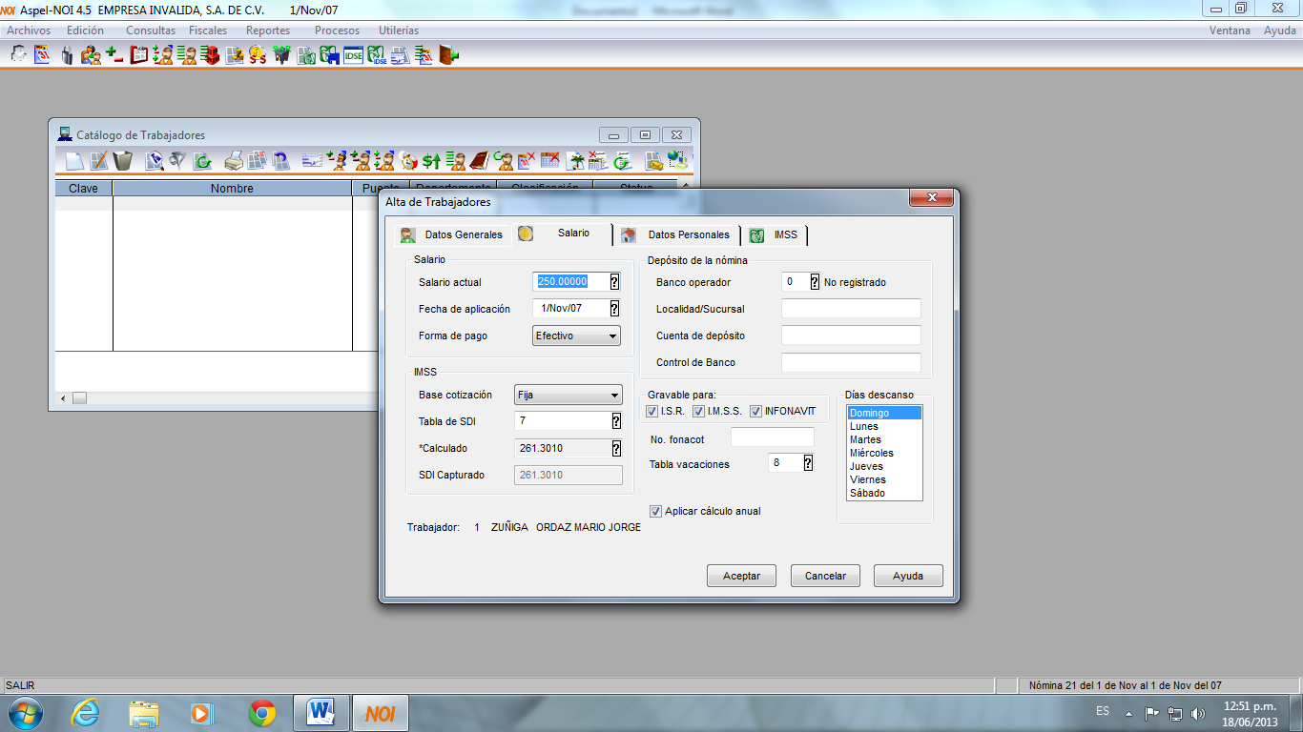
catálogos
Es importante que corrobore en la pestaña de Salarios; coincida el salario con el salario del puesto
Proporcione los datos de impuestos (Gravable) que tendrá el trabajador

Slide 27
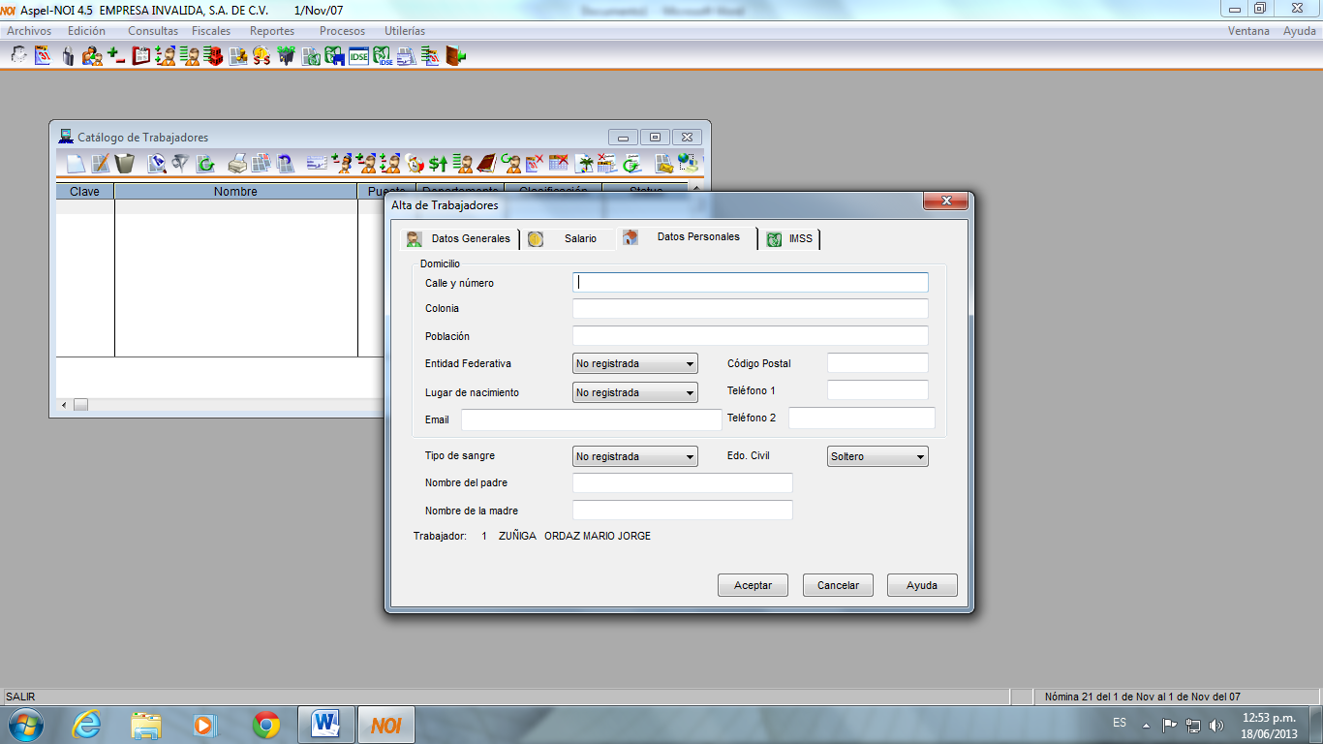
catálogos
De la pestaña de Datos Personales; corresponde a los datos principales del trabajador
Datos Personales

Slide 28
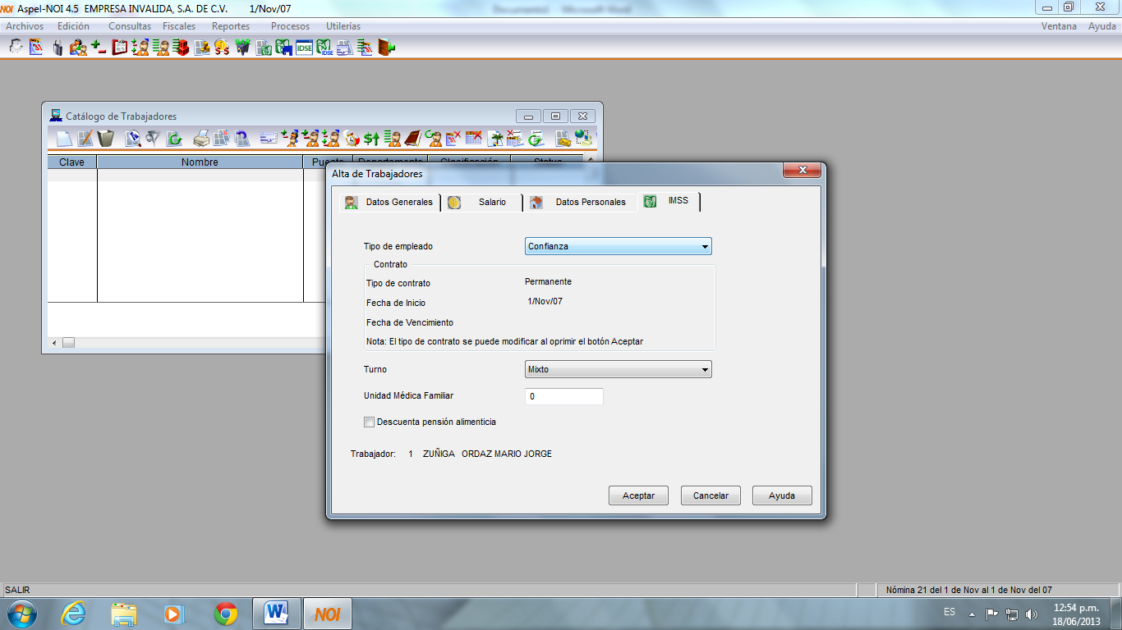
catálogos
De la pestaña de IMSS; corresponde a los datos del trabajador correspondiente al Seguro Social; como es: confianza/sindicalizado
El turno: Matutino / Vespertino / Nocturno / Mixto

Slide 29
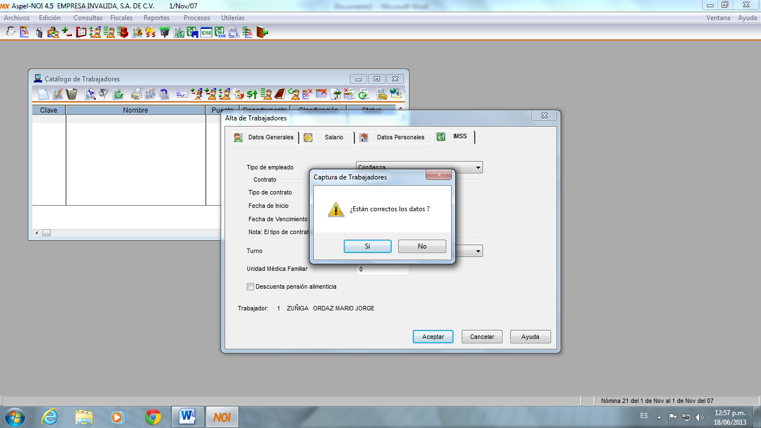
catálogos
Una vez que se han proporcionado los datos, dé clic en Aceptar, el sistema solicitará la confirmación de los datos

Slide 30
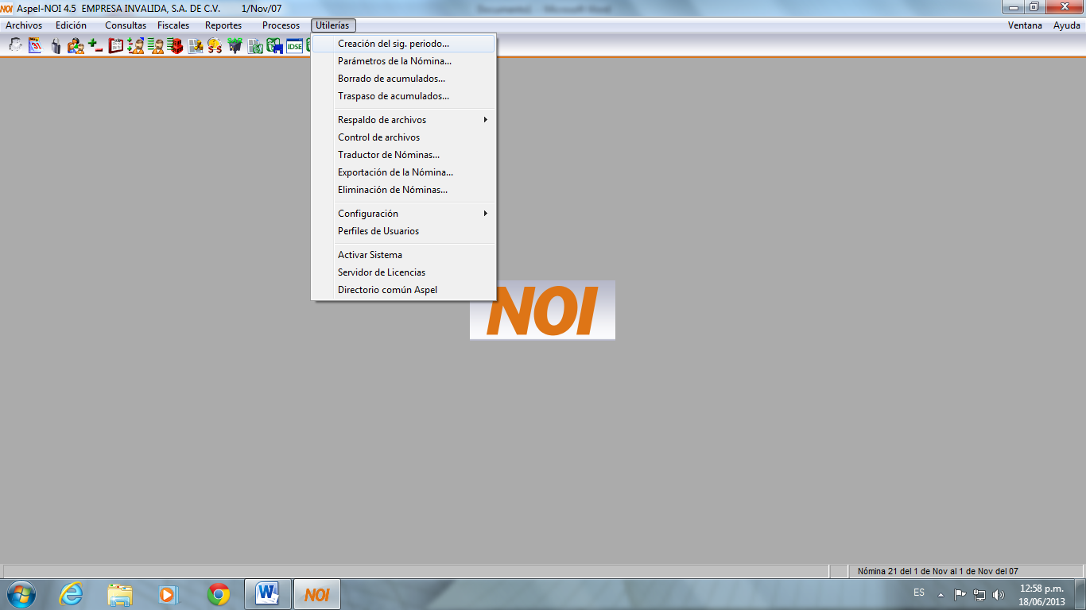
PROCESOS ESPECIALES
La regla de las nóminas funciona de las siguiente forma:
Crea la nómina
Movimientos a la nómina
Para lo anterior:
Utilerías / Creación del Sig. Periodo

Slide 31
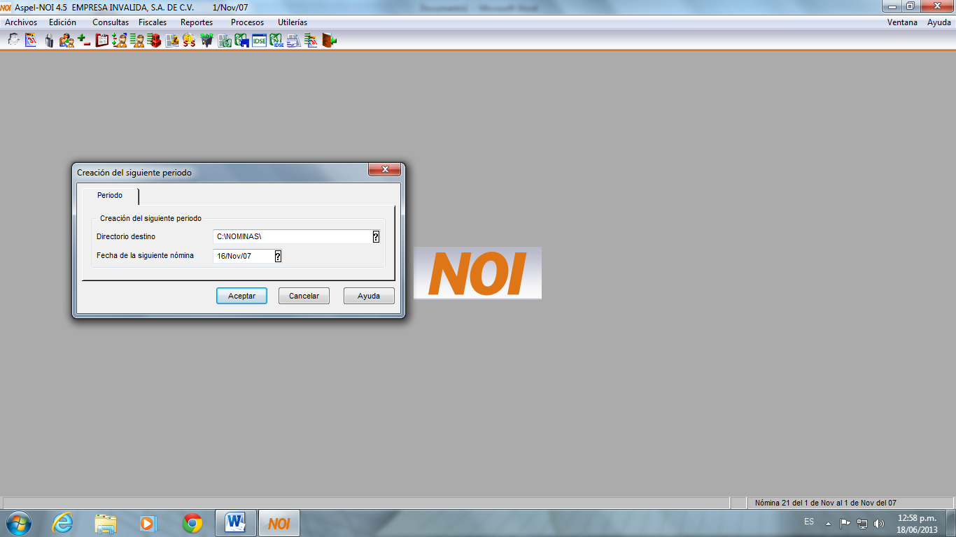
PROCESOS ESPECIALES
Verifique que el directorio corresponde.
Ajuste la fecha de la nómina

Slide 32
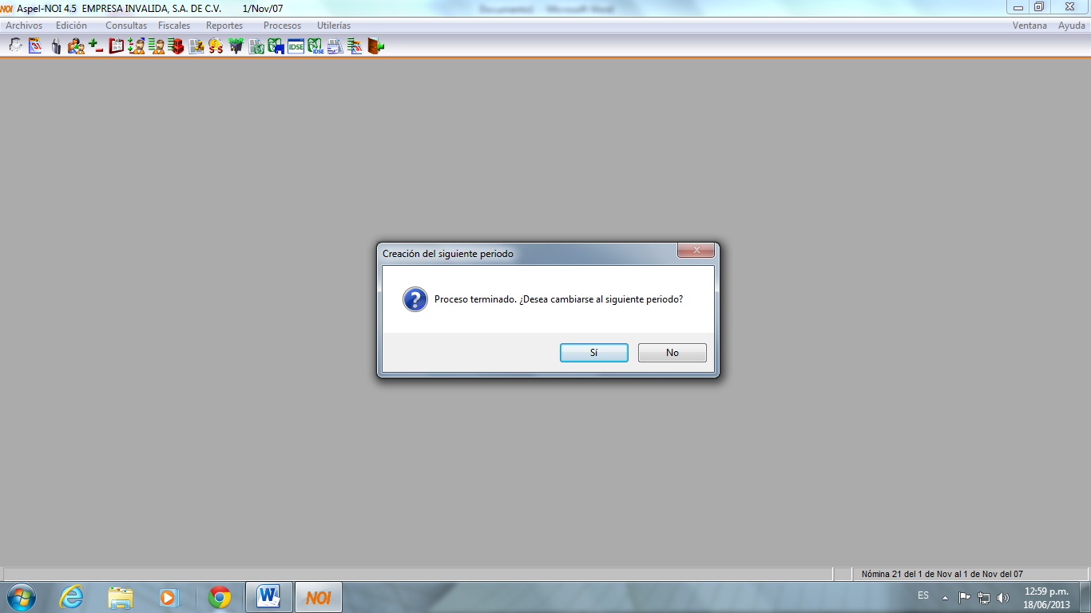
PROCESOS ESPECIALES
El sistema solicitará si se desea o no cambiarse de periodo; de cualquier forma puede cambiarse de diversos periodos en la opción de
Archivo / Cambio de Periodo
Al seleccionar la opción SI; se le indica al sistema que se desea cambiar de fecha a la nómina que se esta creado

Slide 33
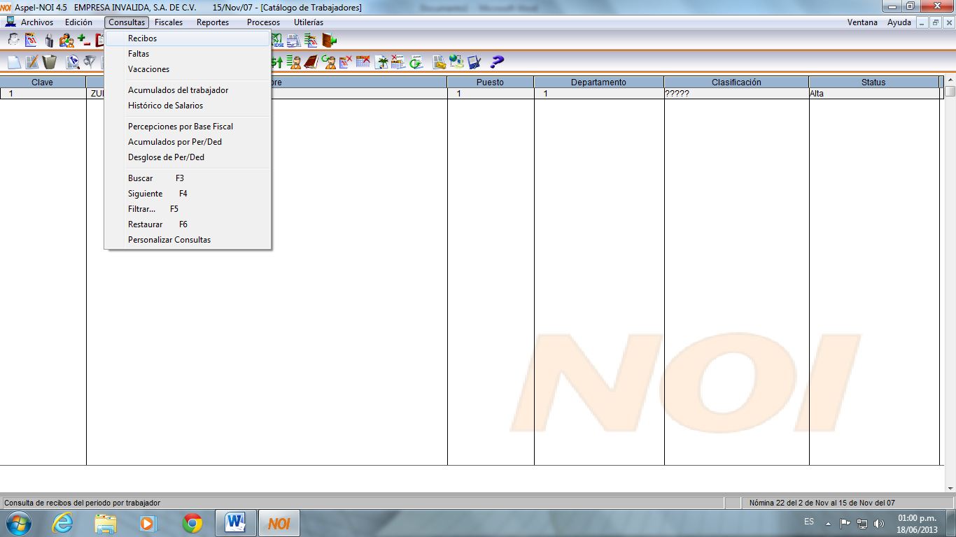
CONSULTAS
La creación de la nómina es exitosa cuando al cambiarse de periodo; al finalizar muestra los registros de los trabajadores
Al término de ese proceso se tiene una nómina de base es decir con percepciones y deducciones básicas (sueldo / IMSS / ISR )

Slide 34
CONSULTAS
Para consultar la nómina, utilice la opción de Consultas / Recibos

Slide 35
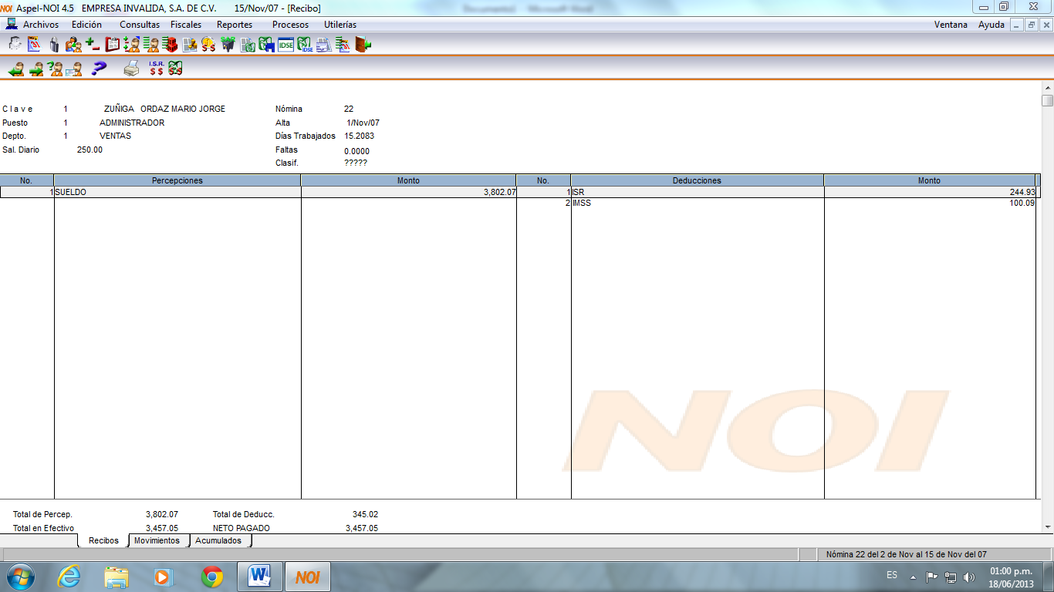
CONSULTAS
Seleccione el trabajador a consultar
Datos del empleado
Datos de la nómina
Identifique los datos del encabezado del recibo
Identifique la parte de Percepciones y Deducciones
Identifique los datos finales del recibo
Percepciones
Deducciones

Slide 36
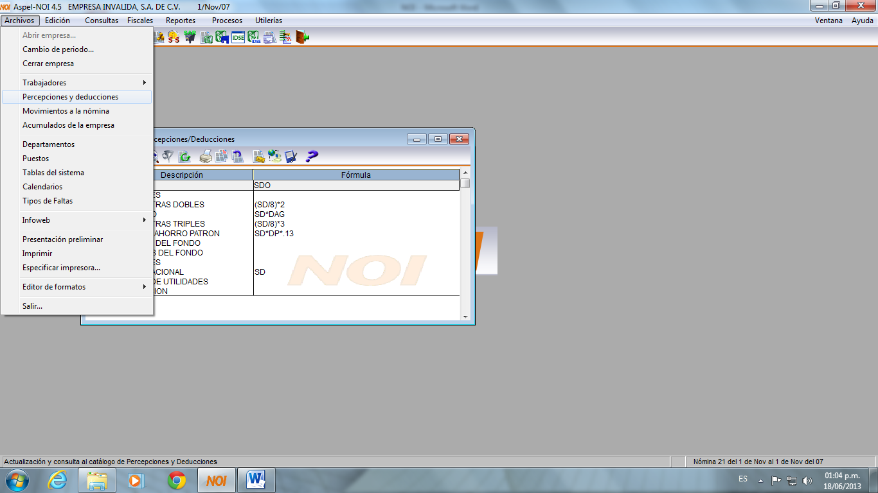
PERCEPCIONES/DEDUCCIONES
Los movimientos a la nómina
se hacen una vez que sea ha generado la nómina.
Primero se debe de identificar si corresponde a una Percepción o una Deducción.
Identificar si es una aplicación General o Individual
Identificar si corresponde a un monto o fórmula

Slide 37
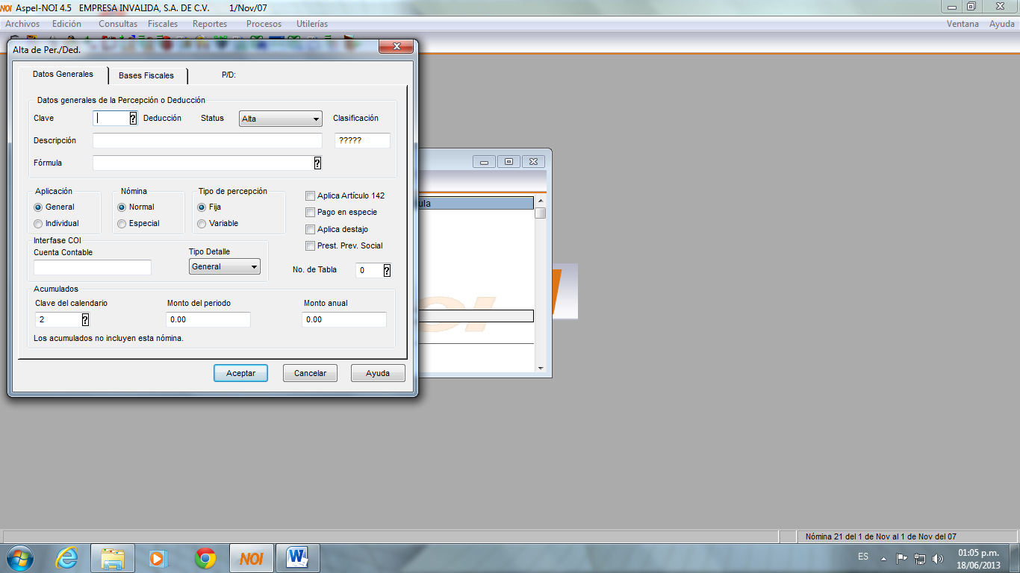
PERCEPCIONES/DEDUCCIONES
Ingrese al Menú Archivo / Percepciones / Deducciones
Las claves P; pertenecen a percepciones y las D a deducciones

Slide 38
PERCEPCIONES/DEDUCCIONES
Ingrese al Menú Archivo / Percepciones / Deducciones
Esta parte corresponde a la descripción de la Percepción / Deducción
Las claves P; pertenecen a percepciones y las D a deducciones
En este espacio se coloca el monto o la fórmula
Se le llama fija cuando la cantidad es igual para todos, se le llama variable, cuando la cantidad es diferente para los trabajadores
Si es para todos los trabajadores; selecciona General, si es para algunos trabajadores; seleccionar Individual

Slide 39
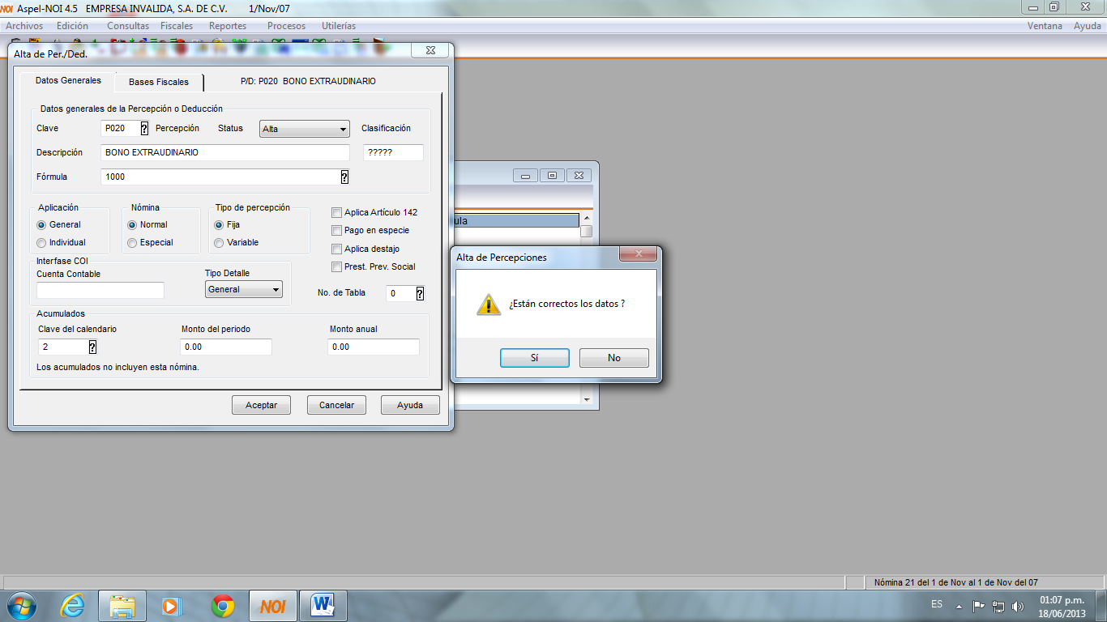
PERCEPCIONES/DEDUCCIONES
Una vez que sean proporcionado los datos, dar clic en Aceptar; el sistema solicitará corroborar la información

Slide 40
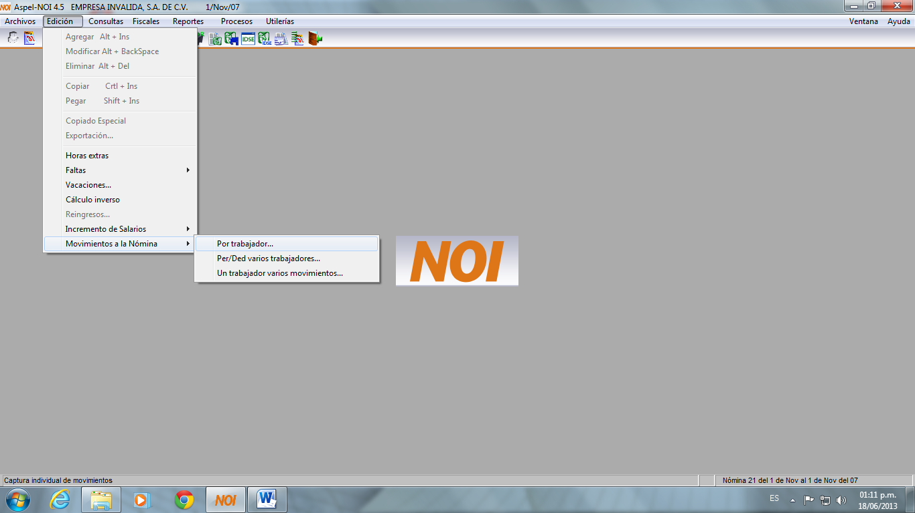
Edición movimientos a la nómina
La aplicación de movimientos GENERAL, para consultarlo ingrese a la opción de:
Consultas/Recibos
Los movimientos de tipo INDIVIDUAL es necesario aplicarlos al trabajar
Ingrese la opción Edición/ Movimientos a la Nómina / Por trabajador

Slide 41
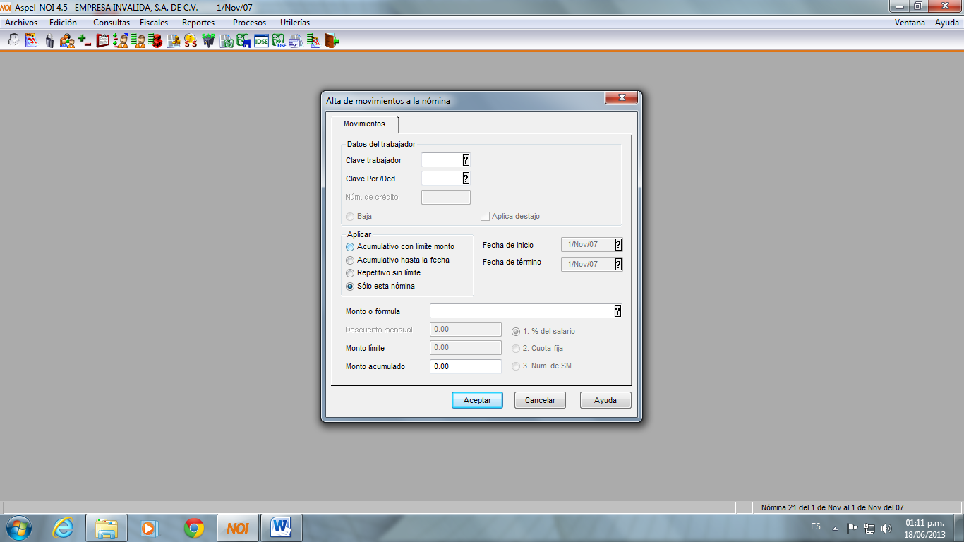
Edición movimientos a la nómina
2
1
Para la asignación del movimiento de una Percepción/Deducción de tipo Individual; observe los siguientes pasos:
Seleccionar la Percepción/Deducción que previamente se dio de alta
Seleccione el número del empleado
3
Elegir el tipo de movimiento
4
Colocar el mono o fórmula ( es el valor de la Percepción/Deducción)

Slide 42
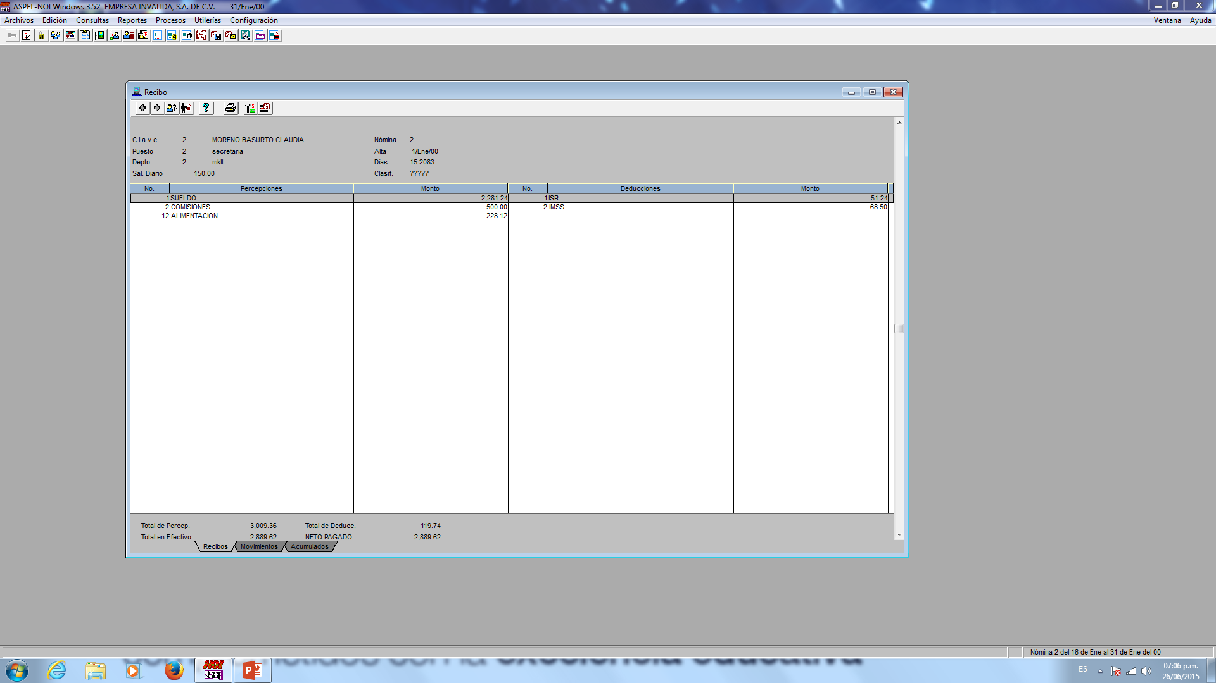
Consultas / Recibos
Una vez realizado el movimiento asignado al trabajador, para visualizar el movimiento seleccione
Consulta/recibos < elegir al trabajador>
En este caso se asignan dos movimientos
Comisiones y alimentación

Slide 43
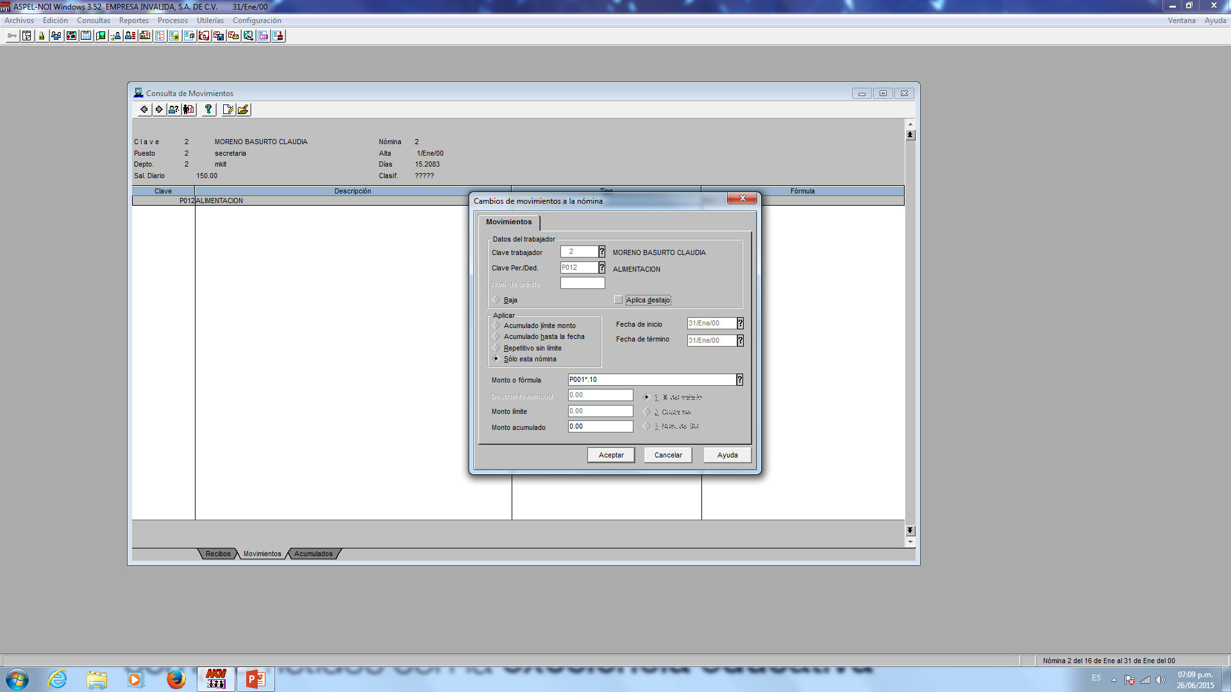
Edición movimientos a la nómina
Los movimientos INDIVIDUALES; se pueden EDITAR, es decir se puede cambiar.
Dar clic en el movimiento
Muestra la pantalla para hacer cambios al movimiento
Dentro del recibo dar clic en la pestaña en MOVIMIENTOS; se mostrará el movimiento, dar clic en el movimiento para editarlo.
Pestaña de Movimientos

Slide 44
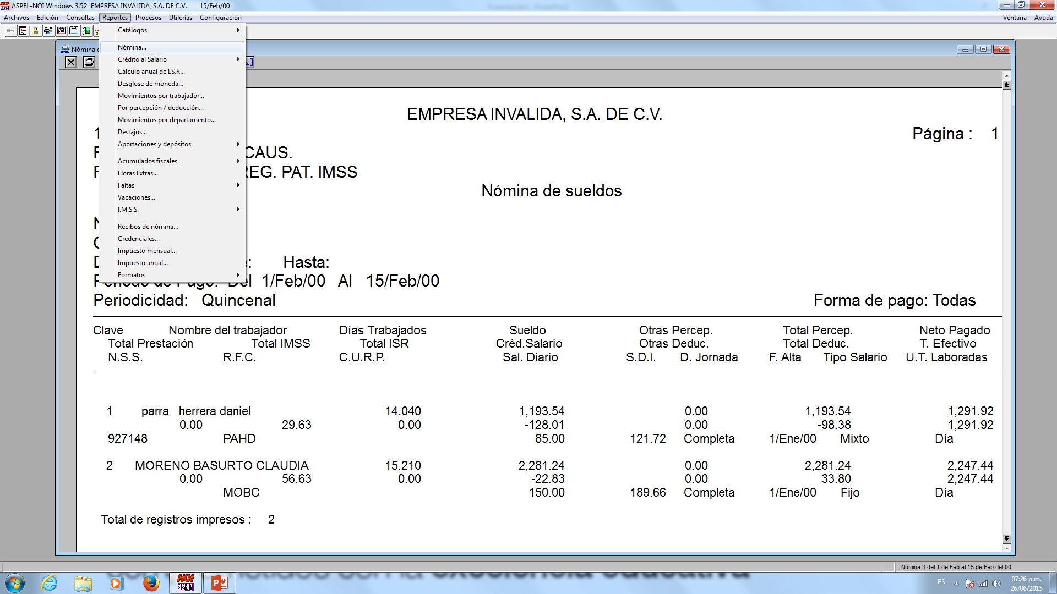
REPORTES
Una de las partes de mayor necesidad de información son los reportes
En el Menú de Reportes se encuentran una lista de diversos reportes como: catálogos, Faltas, Vacaciones, Percepciones, etc.

Slide 45
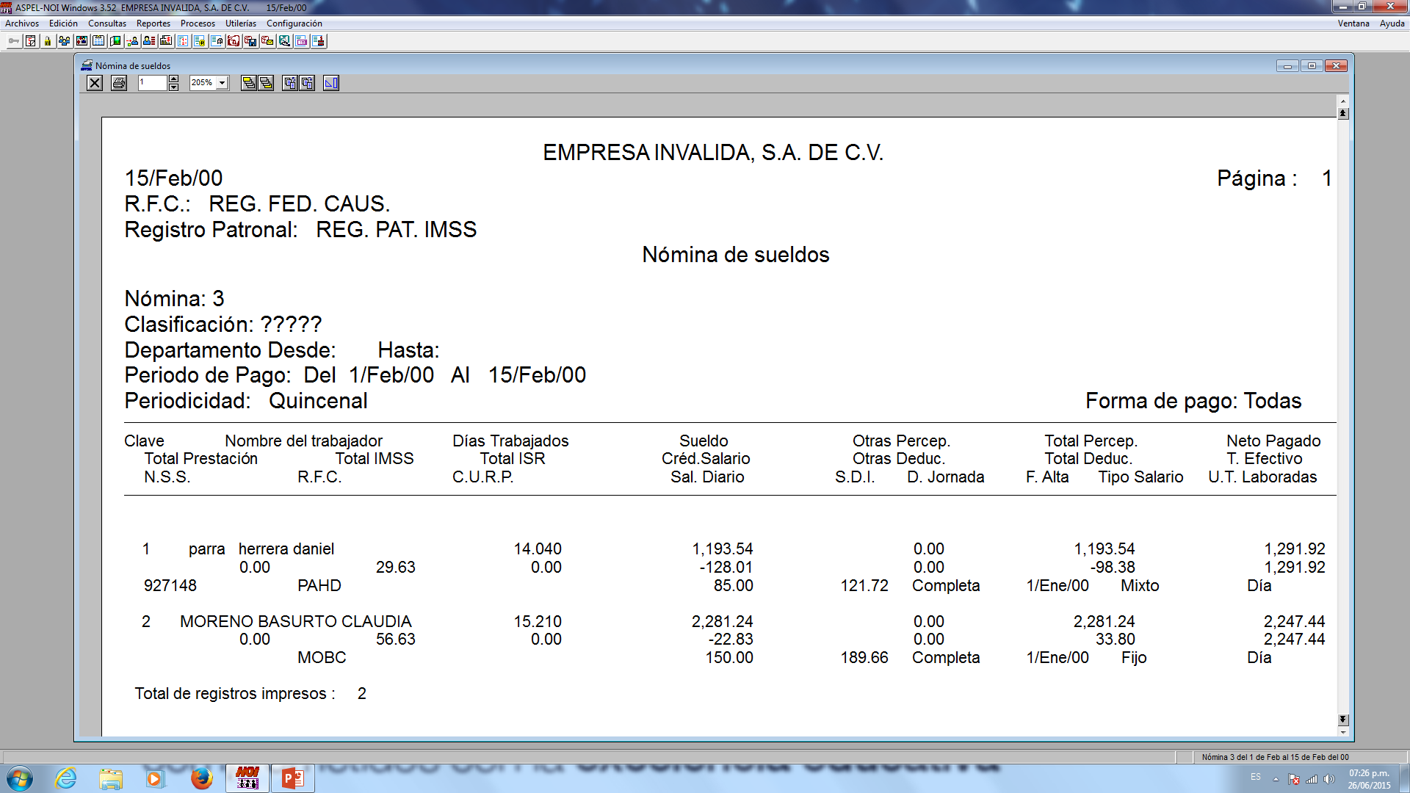
REPORTES
La mayoría de los reportes permiten ser visualizados en pantalla antes de ser impresos

Slide 46
REPORTES
La mayoría de los reportes permiten ser visualizados en pantalla antes de ser impresos

Slide 47
OBSERVACIONES
Una vez creada la nómina; se puede volver a procesar regresándose un periodo anterior.
Re-procesar una nómina implica perder los datos ( los movimientos de esa nómina), los otros periodos quedan intactos.

Slide 48
OBSERVACIONES
Los datos de los empleados, puestos, departamentos ya no es necesario darlos de alta al crear el siguiente periodo pasan automáticamente.
Las percepciones y deducciones que se den de alta en algún periodo se puede seguir utilizando en los siguientes periodos incluso con fórmulas y montos diferentes

Slide 49
Se recomienda ingresar a la página
www.aspel.com.mx
En donde se encontrará información:
Certificaciones de las diversas aplicaciones que ofrece
Cursos de Capitación para estudiantes y empresas
Licencias Educativas entre otros.

